Slide 1
你到C＋＋仅一步之遥！

Slide 2
考试题型及分数分布
选择题（共30分）
程序填空（共20分）
读程序写结果（共20分）
程序设计（共30分）

Slide 3
两点提示
读程序细心一些
程序设计题不要空着，能写多少写多少

Slide 4
课程内容
一、程序设计和C语言
二、数据对象与计算
三、变量、函数
四、控制结构
五、C程序结构（函数）
六、数组
七、指针
八、结构
九、文件

Slide 5
重点（数据＋控制）
数据
  C数据类型及存储性质
控制结构
  顺序、选择、循环结构
函数
  定义、声明及调用
数组
  一维数组、字符数组指针
  数组与指针的关系
结构
  结构的定义及使用
文件
  文件的打开、关闭
  文件的读写
从问题到程序的编程思想
  程序的函数分解
  模块化程序设计

Slide 6
难点
递归
指针
  数组与指针的关系
  命令行参数
  动态内存分配

Slide 7
要点1：算法及其表示方法
程序＝数据结构＋算法
  程序
    程序规定了计算机执行的动作和动作的顺序。
  算法：
    解决问题的方法和步骤
  算法的几个特性
    有穷性
    确定性－无二义
    可执行性
    有0个或多个输入
    有0个或多个输出
  算法的表示方法
    传统流程图
    N-S图
    伪代码

Slide 8
要点2：运算符及表达式
运算符、表达式及其优先级关系
  一元运算符（优先级最高）
  自增、自减运算符（＋循环 每年必考）
  算术运算符（/和%）
  关系运算符（考点）
  逻辑运算符（考点）
  位运算符
  条件运算符
  赋值运算符
  逗号运算符

Slide 9
例1：
int a = 1, b = 10;
do
{
b -= a;
a++;
}while ( b-- < 0 );
执行完之后b的值是？
8

Slide 10
例2：判断char型变量ch是否为大写字母的正确表达式是
A、'A'<=ch<='Z'
B、(ch>='A')&(ch<='Z')
C、(ch>='A')&&(ch<='Z')
D、('A'<=ch)||('Z'>=ch)
C

Slide 11
要点3：C语言的基本数据类型
标识符、关键字、常量、变量
C语言的基本数据类型
  int, float, double, char
变量的存贮类型及其作用域
  auto
  register //不常用
  static（＋循环 考点）
  extern

Slide 12
例4：下面程序的输出结果是
int f( int a)
{
int b=0;
static int c = 3;
b++; c++;
return(a+b+c);
}
int main()
{
int a = 2, i;
for(i=0;i<3;i++)
printf("%d\n",f(a));
}
A、7 B、 7 C、 7 D、 7
8 9 10 7
9 11 13 7
A

Slide 13
例5：已知c为字符型，则执行c2=‘A’+‘6’-‘3’后，c2中的值为
A、B B、68 C、不确定的值 D、C
注意：字符型数据可以看作整型数据
B

Slide 14
要点4：条件if语句
条件if语句的三种形式
If else语句和switch开关语句的差别
switch开关语句的形式
  swith(常量表达式)
  ｛
  case 表达式1:语句; break;
  case 表达式2:语句; break;
  ……
  default:语句；
  ｝

Slide 15
例6：以下程序的输出结果是： 。
int main()
{
int a=0,i;
for(i=0; i<4; i++)
{
switch(i)
{
case 0:
case 3: a+=2; break;
case 1:
case 2: a+=3;
default: a+=5;
}
}
printf("%d\n", a);
}
20
switch里面的break是跳出switch，如果没有break的话，会一直顺序执行switch里面的所有语句，直到执行完或者遇到了break
i = 0, a+=2->2
i = 1, a+=3->5->+=5->10
i = 2, a+=8->18
i = 3, a+=2->20

Slide 16
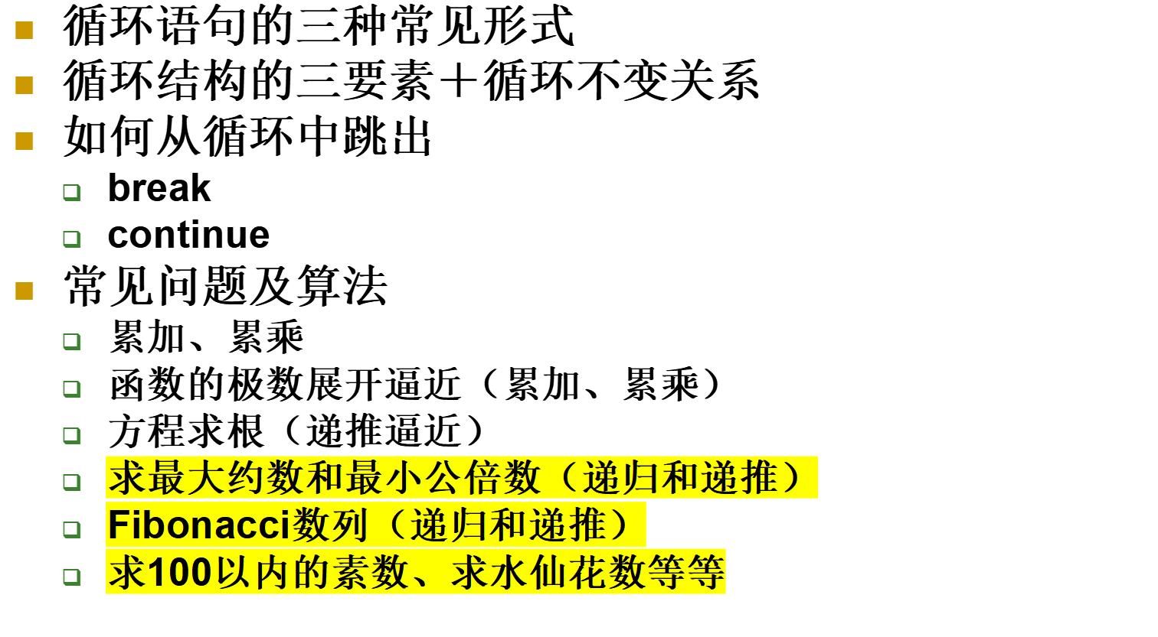
要点5：循环语句

Slide 17
例7：有下面程序段：
int i,j,r;
for(i=20,j=7; r=i%j; i=j, j=r)
continue;
printf(“%3d”,j);
运行结果是:
__1

Slide 18
要点6：函数
函数的定义、声明及调用
  int max(int a, int b)//函数头－＞函数接口
  { int maxvalue; //函数体
  maxvalue=(a>b)?a:b;
  return maxvalue;//函数返回值，函数可无返回值
  }
函数声明的原则和意义
函数接口及设计
  函数定义和使用者内外部的观点
函数的参数传递
  单向传递
  双向传递

Slide 19
例8：以下是展转相减法递归求最大公约数的函数，请补充
int gcd(int m, int n)
{
if(m==n)
_________
else if(m<n)
_________;
else
_________;
}

Slide 20
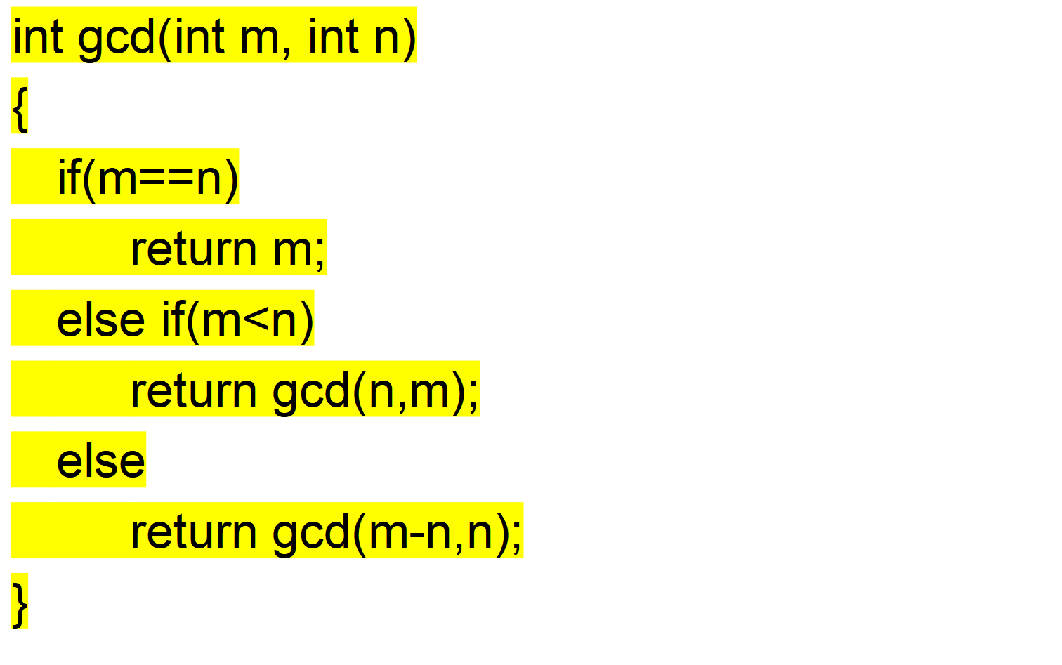

Slide 21
要点7：基本输入输出语句
getchar()
putchar()
scanf()
printf()
gets()
puts()
数的批量输入输出：基本输入输出＋循环结构

Slide 22
例9：
int m; scanf(“%d”, &m);
int *p; scanf(“%d”, p);
double d; scanf(“%lf”, &d);
float f; scanf(“%f”, &f);
double d=1.0; printf(“%f”, d);
char a[10], *str=a;
  scanf(“%s”, str); scanf(“%s”, a);
  printf(“%s”, str); printf(“%s”, a);

Slide 23
例10：
a是int型变量，c是字符变量。
scanf( “%c%c”, &a, &c);
c=c-a;
printf(“%4d”, c);
输入70之后结果是( )
__-7

Slide 24
输入一批数据
采用循环
  固定次数 for(i=0; i<n; i++){ scanf(…); }
  采用scanf的返回值
  int a[10], i=0;
  while(scanf(“%d”,&a[i++])==1);
  其他数值类型类似。
  但是如果输入字符串时，用判断scanf是否返回EOF作为输入结束的条件。
  which((c=getchar())!=EOF)

Slide 25
要点八：数组
数组名是地址常量
数组下标从0开始
一维数组上的重要操作
  排序
  查找
  插入
  删除
  位置交换
  统计（求最大值，平均值等）
常见问题及算法
  筛法求素数等
  多项式求值
二维数组的定义及存储方式
  行主序
  二维数组可以视为特殊的一维数组
  初始化方法
二维数组的使用
  矩阵相加、相乘、转置
  求最大元素、求鞍点等
字符数组和字符串的关系
  字符串结束标志
  字符数组初始化
  字符串求长
  字符串拷备
  字符串拼接
  处理字符串的常用函数
    strcpy()
    strcmp()
    strcat()
    strlen()
    strstr()
  注意：不允许给字符数组直接赋值
    char str[10];
    str=“bjtu”; ×

Slide 26
要点九：指针
变量和地址
取地址运算符和取内容运算符
指针做函数参数（传地址）
  形参、实参都是变量
    内容交换
  形参、实参都是地址
    地址交换
数组做函数参数的本质
指针和数组的关系
  一级指针和一维数组
    p=arr // int *p, arr[10];
    下标法
    指针地址法
    指针法
  字符指针和字符数组
    p=str // char *p, str[10];
    p=“bjtu”;√
  指针和二维数组
    p=&a[0][0]// int *p, a[3][3];

Slide 27
A
例11：下面程序的运行结果是（ ）。
void swap(int *a, int *b){
int *t;
t = a; a = b; b = t;
}
int main() {
int x = 3, y = 5, *p = &x, *q = &y;
swap(p, q);
printf("%d, %d\n",*p,*q);
}
A. 3, 5 B. 5, 3
C. 3, 3 D.5, 5

Slide 28
例12：以下程序的输出结果是
#include <stdio.h>
#include <string.h>
int printlength(int a[])
{
printf("%d\n", sizeof(a));
return 0;
}
int printlength2(char *a)
{
printf("%d\n", strlen(a));
return 0;
}
int main()
{
int a[10];
char *b="hello world";
printlength(a);
printlength2(b);
}
4
11

Slide 29
例13：
下列程序段的输出结果为（ ）。
int a[] = {6, 7, 8, 9, 10}, *ptr = a;
*(ptr + 2) += 2;
printf ("%d, %d\n", *ptr, *(ptr+2));
A. 8, 10 B. 6, 8
C. 7, 9 D. 6, 10
D

Slide 30
例14：设以下程序生成可执行文件test.exe，当键入test C Programming Exam后的输出结果是？
#include <stdio.h>
int main (int argc, char *argv[])
{
int i;
printf("%d", argc);
for (i = 1; i < argc; ++i)
printf("Args[%d]: %s\n", i, argv[i]);
return 0;
}

Slide 31
要点十：动态内存分配
C程序中内存的分配
  程序区
  数据区
    栈（动态存储区）
    堆（动态存储区）
    静态存储区
    常量区
动态内存分配和指针
  malloc()
  calloc()
  realloc()
  动态内存分配时要防止空指针
    if(p==NULL)
    {……}
  free()

Slide 32
要点十一：文件
文件的打开与关闭
  FILE *fp;
  //char fname[]=“file.txt”;
  //fp=fopen(fname, “w”);
  fp=fopen(“file.txt”, “w”);
  fclose(fp);
文件的读写
  fgetc()
  fputc()
  fgets()
  fputs()
  fread()
  fwrite()
文件的格式化读写
  fscanf()
    fscanf(fp,”%d”, &n);
  fprintf()
文件的定位
  rewind()
  fseek()
  ftell()

Slide 33
要点十二：结构
结构的定义及使用
  会定义学生结构
  会结构上的输入、输出、统计操作

Slide 34
要点十三：编译预处理
编译预处理的目的、意义
常用的编译预处理
  #define
  #include
  #ifdef… #else… #endif
类型定义及其使用
  typedef

Slide 35
例15：
有如下程序段，运行之后的输出结果是
#define square(x) x*x
int x = 2, y = 3;
printf( “%d”, square(x + y) );
A. 25 B. 11
C. 10 D. 15
B

Slide 36
例16：以下对结构体类型变量的定义中，不正确的是
B
A. typedef struct aa
{
int n;
float m;
} AA;
AA td1;
B. struct
{
int n;
float m;
} aa;
struct aa td1;
C. #define AA struct aa
AA {
int n;
float m;
} td1;
D. struct
{
int n;
float m;
} td1;

Slide 37
书面作业

Slide 38
1.指出下面的字符序列不是合法的标识符：
_abc x+- 3x1 Xf_1__4 Eoof___
A$*24 x__x__2 bg—1 ____ I am

Slide 39
2.手工计算下列表达式的值
1) 125 + 0125
2)0XAF – 0XFA
3)24 * 3 / 5 + 6
4)36 + -(5 – 23) / 4
5)35 * 012 + 27 / 4 / 7 * (12 - 4)
210
-75
20
40
350

Slide 40
3.在下列表达式的计算过程中，在哪些地方将发生类型转换，各是从什么类型转换到什么类型，表达式计算的结果是什么？
1) 3 * (2L + 4.5f) – 012 + 44
2) 3* (int)sqrt(34) – sin(6) * 5 + 0x2AF
3) cos(2.5f + 4) – 6 * 27L + 1526 – 2.4L

Slide 41
2.设a=1,b=2,c=3，则u的值为：
  u=a?b:c;
  u=(a=2)?b+a:c+a;
3.设a=1,b=2,c=0，则下列表达式的值为：
  a && ! ((b || c) && !a)
  ! (a && b) || c? a || b : a && b && c
  ! (a+b<c) && b<=c*a-b
u=2
u=4
1
0
0

Slide 42
4.程序执行时将在哪些地方发生类型转换，程序打印的值是什么？
int f(int n, double m)
{
return (m + n) / 4;
}
int main()
{
double y = 3;
printf(“%d\n”, f(y, y+1));
return 0;
}
1

Slide 43
实验4

Slide 44
1. 用if语句写程序判断是否为闰年
int RuiNian( int year )
{
if ( year % 400 == 0
|| year % 4 == 0 && year % 100 != 0)
return 1;
else
return 0;
}

Slide 45
2. 定义函数 double tmax(double, double,double)，返回三个数中的最大的。
double tmax(double x, double y, double z)
{
double max = x;
if (y > max) max = y;
if (z > max) max = z;
return max;
}

Slide 46
3. 设计函数void root(double a, double b, double c)在root中输出方程的解，如有一个实根则输出实根，如有两个实根则输出两个实根，如有两个虚根，则输出实部和虚部。并考虑a、b、c为零的情形，将函数写完备
void root(double a, double b, double c) {
double delta = b*b - 4 * a*c;
if (a == 0) {
if (b == 0)
printf("非一元二次方程，x∈R(R为全体实数)\n");
else
printf("该方程为一元一次方程,x=%f\n“, c/b);
}
else { double x = sqrt(-delta);
double y = -b / 2 / a, z = x / 2 / a;
if (delta < 0) {
printf("x1=%f+%f*i\n", y, z);
printf("x2=%f-%f*i\n", y, z);
}
else if (delta > 0){ printf("x1=%f,x2=%f\n", y+z, y-z);
}
else { printf("x1=x2=%f\n", -b / 2 / a);
}
}
}

Slide 47
4. 求分段函数
y= x x<1
2x-1 1<=x<10
-3x-11 x>=10
double func(double x)
{
double y;
if (x<1){
y = x;
}
else if (x<10){
y = 2*x - 1;
}
else {
y = 3*x - 11;
}
return y;
}

Slide 48
5. 编程实现一个简单的计算器，要求用switch语句实现。由键盘输入运算符和两个整数，程序可以进行两个数的加、减、乘、除（+、-、*、/）四则运算。
  #include <stdio.h>
  void operate(int x, int y, char ch)
  {
  int z;
  switch(ch)
  {
  case '+': z = x+y;printf("x+y=%d",z); break;
  case '-': z=x-y;printf("x-y=%d",z); break;
  case '*': z=x*y;printf("x*y=%d",z); break;
  case '/': z=x/y; printf("x/y=%d",z); break;
  default:printf("The error operator");
  }
  }
  #include <stdio.h>
  void operate(int x, int y, char ch);
  int main( )
  {
  int x, y; char ch;
  printf("Enter an operator(+,-,*,/):\n");
  ch = getchar();
  printf("Enter two numbers:");
  scanf("%d,%d", &x, &y);
  operate(x, y, ch);
  return 0;
  }

Slide 49
实验5

Slide 50
1.求100以内正整数的立方和
long CubeSum (int n)
{
long sum = 0;
int i = 1;
while (i <= n)
{
sum = sum + i*i*i;
i++;
}
return sum;
}

Slide 51
2.写一个函数，取3个参数m,n,k输出m,m+k,m+2k,…直至最后一个不大于n的数
void PrintNum (int m, int n, int k)
{
while (m <= n)
{
printf (“%d\n”, m);
m = m + k;
}
}

Slide 52
3.写一个程序打印1至100之间的被6或7整除的数；修改这个程序使得它之打出被6或7之一整除的数。
int main ()
{
int i = 0;
while (i <= 100)
{
if ((i % 6 == 0 && i % 7 != 0)
|| (i % 6 != 0 && i % 7 == 0))
printf("%d\n", i);
}
return 0;
}

Slide 53
4：打印如下图案
1
1 2 1
1 2 3 2 1
1 2 3 4 3 2 1
1 2 3 2 1
1 2 1
1
#include <stdio.h>
#include <math.h>
int main()
{ int i,j;
for (i=1;i<=7;i++)
{ for (j=1;j<=4-(4-abs(4-i));j++)
printf(" ");
for (j=1;j<=2*(4-abs(4-i))-1;j++)
printf("%d",(4-abs(4-i))-abs((4-abs(4-i))-j));
printf("\n");
}
return 0;
}
# include <stdio.h>
int main()
{ int i,j,x,y;
for (i=1;i<=7,x=(i>4?8-i:i);i++)
{ for (j=1;j<=4-x;j++) printf(" ");
for (j=1;j<=2*x-1,y=(j>x?2*x-j:j);j++) printf("%d",y);
printf("\n");
}
return 0;
}
void Figure(int n)
{ int i, j;
for (i = 1; i <= n; i++)
{ for (j = n-i; j >= 1; j--)
printf(" ");
for (j = 1; j <= i; j++)
printf("%d", j);
for (j = i-1; j >= 1; j--)
printf("%d", j);
printf("\n");
}
for (i = 1; i < n; i++)
{ for (j = 1; j <= i; j++)
printf(" ");
for (j = 1; j <= n-i; j++)
printf("%d", j);
for (j = n-1-i; j >= 1; j--)
printf("%d", j);
printf("\n");
}
}

Slide 54
5.用40元钱买苹果、西瓜和梨共100个，且三种水果都有。已知苹果0.4元一个，西瓜4元一个，梨0.2元一个. 问可以各买多少个？请编程输出所有购买方案。
void Buyfruit()
{ int i,j,k;
for(i=0;i<=10;i++)
{ for(j=0;j<=100;j++)
{ k=100-i-j;
if(4*i+0.4*j+0.2*k==40)
{
printf("西瓜%d;苹果%d;梨%d\n",i,j,k);
}
}
}
}

Slide 55
实验6

Slide 56

1.用公式编程求圆周率的近似值
#include <math.h>
#define PI 3.1415926
double Pai(void)
{
int n = 1;
double sum = 0.0;
while (fabs(PI-sqrt(6*sum)) >= 1e-5)
{
sum = sum + 1.0 / n / n;
n++;
}
printf("The number of terms are %d.\n", n);
return sqrt(6*sum);
}
int main()
{
printf("%.9f\n", Pai());
return 0;
}

Slide 57
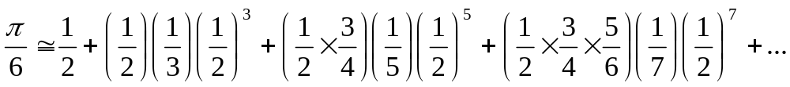
2.用以下方法求圆周率 的近似值（收敛速度快）
int main()
{
printf("%.9f\n", CircumferenceRatio());
return 0;
}
#include <stdio.h>
#include <math.h>
double CircumferenceRatio()
{ int i=1;
double term1=1,term2=0.5,term3=1,sum=0.5;
do
{
term1=term1*((i*2.0-1)/(i*2.0));
term2=term2*(1.0/4);
term3=1.0/(i*2+1);
sum=sum+term1*term2*term3;
i++;
}while(fabs(sum*6-3.1415926535)>1e-9);
printf("i=%d\n",i-1);
return sum*6;
}

Slide 58
3.求水仙花数
void method1(void)
{
int i,j,k;
for (i=1;i<=9;i++)
for (j=0;j<=10;j++)
for(k=0;k<=10;k++)
if(i*100+j*10+k==i*i*i+j*j*j+k*k*k)
printf("%d是水仙花数\n",i*100+j*10+k);
}
void method2(void)
{ int i,m,n,l;
for (i=100;i<=999;i++)
{ m = i/100;
n = i/10%10;
i = i%10;
if(i==m*m*m+n*n*n+i*i*i)
printf("%d是水仙花数\n",i);
}
}

Slide 59
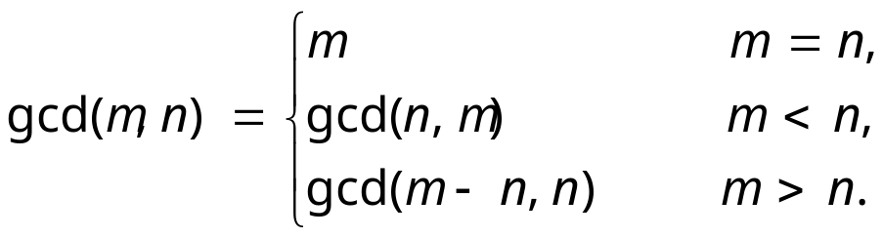
4.辗转相减求最大公约数
int gcd(int m,int n)
{ if (m<n)
return gcd(n,m);
else if (m==n)
return m;
else
return gcd(m-n,n);
}
int gcd1(int m, int n)
{ int r,t;
if (m < n) {t=m;m=n;n=t;}
if (n == 0) return m;
for (r = m-n; r != 0; r = m-n)
{ m = n; n = r;
if (m < n) {t=m;m=n;n=t;}
}
return n;
}

Slide 60
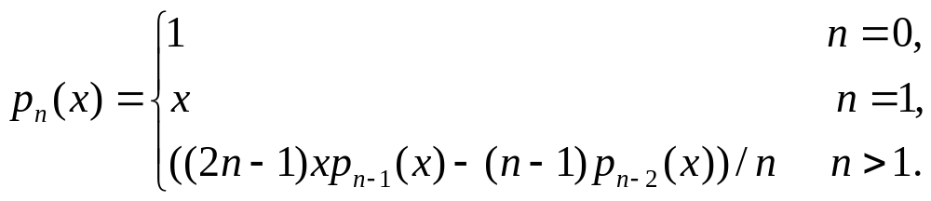
5.用递归的方法求N阶勒让德多项式的值，递归公式为
double pn(int n, double x)
{
double value;
if(n==0)
value=1;
else if(n==1)
value=x;
else
value=((2*n-1)*x*pn(n-1,x)-(n-1)*pn(n-2,x))/n;
return value;
}

Slide 61
6.写程序读入一系列数，求最大数和次大数。
int tmax(void)
{ int n, m, max1, max2;
printf("Please input some integers.\n");
scanf("%d%d", &n, &m);
if (m > n)
{ max1 = m;
max2 = n;
}
else
{ max1 = n;
max2 = m;
}
while (scanf("%d", &n) == 1)
{ if (max1 < n) {max2 = max1; max1 = n;}
else if (max2 < n) {max2 = n;}
}
printf("\nmax1=%d,max2=%d\n", max1, max2);
return 0;
}

Slide 62
实验7

Slide 63
1.读程序写结果
#include<stdio.h>
int f1( int ), f2( int );
void main()
{ int i;
for(i = 2 ; i < 5 ; i++)
printf ("f1(%d) = %d \t ", i , f1( i ) );
printf("\n");
for(i = 2 ; i < 5 ; i++)
printf ("f2(%d) = %d \t ", i , f2( i ) );
printf("\n");
}
int f1( int x )
{ int f = 1;
f *= x;
return f;
}
int f2( int x )
{ static int f = 1;
f *= x;
return f;
}
  f1(3)=3
结果为： f1(2)=2
  f1(4)=4
  f2(2)=2
  f2(3)=6
  f2(4)=24

Slide 64
2.阅读下列程序写结果
结果：8
#include<stdio.h>
int a = 3, b = 5;
int max(int a, int b)
{ int c;
c = a > b ? a : b;
return c;
}
int main()
{
int a = 8;
printf(“%d”, max(a, b));
return 0;
}

Slide 65
3.用牛顿迭代法求方法ax^3+bx^2+cx+d=0在1附近的一个实根，系数a,b,c,d的值依次为1,2,3,4由主函数输入，求出根后由主函数输出。
牛顿迭代法：
  设r是f(x)=0的根，选取x0作为r初始近似值，
  过点（x0,f(x0)）做曲线y=f(x)的切线L，L的方程为y=f(x0)+f'(x0)(x-x0),
  求出L与x轴交点的横坐标 x1=x0-f(x0)/f'(x0),称x1为r的一次近似值，
  过点（x1,f(x1)）做曲线y=f(x)的切线，并求该切线与x轴的横坐标 x2=x1-f(x1)/f'(x1)称x2为r的二次近似值，
  重复以上过程，得r的近似值序列{Xn},其中Xn+1=Xn-f(Xn)/f'(Xn),称为r的n+1次近似值。

Slide 66
程序代码
double f(double a, double b, double c, double d,double x)
{
return (a*x*x*x+b*x*x+c*x+d);
}
double fd(double a, double b, double c, double d,double x)
{
return (3*a*x*x+2*b*x+c);
}
double root(double a, double b, double c, double d)
{
double x1=1.2,x0;
int n=0;
do{
n++;
x0=x1;
x1=x0-f(a,b,c,d,x0)/fd(a,b,c,d,x0);
}while(n<=5000 && fabs(x1-x0)>1e-6);
return x1;
}
//牛顿迭代法求方程的根
#include <stdio.h>
double f(double a, double b, double c, double d,double x);
double fd(double a, double b, double c, double d,double x);
double root(double a, double b, double c, double d);
void main()
{
double a,b,c,d,x;
printf("输入方和的系数a,b,c,d\n");
scanf("%lf,%lf,%lf,%lf",&a,&b,&c,&d);
x=root(a,b,c,d);
printf("方程的根为:%lf\n",x);
printf("当x为%lf时,函数的值为%lf\n",x,f(a,b,c,d,x));
}

Slide 67
实验8-12

Slide 68
8.7 写函数squeeze(const char s1[], char s2[])，它从字符串s1中删除所有出现在字符串s2里的字符。
#include <stdio.h>
#include <string.h>
void squeeze(char s1[], const char s2[]);
int main()
{
char s1[10]="abcdddsef", s2[5]="abd";
squeeze(s1,s2);
puts(s1);
return 0;
}
void squeeze(char s1[], const char s2[])
{
int i, j, k;
for(i=0;s2[i]!='\0';i++)
for(j=0;s1[j]!='\0';j++)
if(s1[j]==s2[i])
{
for(k=j;s1[k]!='\0';k++)
s1[k]=s1[k+1];
j--;
}
}

Slide 69
8.8 写一个函数，它能够判断一个字符串是否为一个回文。
int ishuiwen(const char s[],int n)
{
int i;
i=0;
while(i<n-i-1)
if(s[i]==s[n-i-1]) i++;
else return 0;
return 1;
}
int ishuiwen2(const char *s,int n)
{
char *head=s, *end=s+n-1;
while(head<end)
if(*head==*end) {head++;end--;}
else return 0;
return 1;
}
#include <stdio.h>
#include <string.h>
int ishuiwen(const char s[],int n);
int ishuiwen2(const char *s,int n);
int main()
{
char s[]="levvvel";
int n=strlen(s);
if(ishuiwen(s,n))
printf("yes\n");
else
printf("no\n");
return 0;
}

Slide 70
8.9 写一个程序，它读入一个文件，输出其中最长的词。
#include <stdio.h>
#include <string.h>
enum { MAXLEN = 20 };
int getword(void);
char word[MAXLEN], maxword[MAXLEN];
int main ()
{
int n, max = 0;
while ((n = getword()) > 0)
if (n > max)
{
max = n;
strcpy(maxword, word);
}
if (max > 0) printf("%s\n", maxword);
return 0;
}
int getword(void)
{
int c, i = 0;
while(i<MAXLEN-2 && (c=getchar())!=EOF && c!='\n' && c!=' ')
{
word[i] = c; ++i;
}
word[i] = '\0';
return i;
}

Slide 71
8.10 借助二维数组打印杨辉三角
//用数组打印杨辉三角
#include <stdio.h>
enum { N =12 };
void yanghui(int a[][N]);
int main()
{ int a[N][N]={1};
yanghui(a);
return 0;
}
void yanghui(int a[][N])
{ int i,j;
for(i=1;i<N;i++)
for(j=0;j<N;j++)
if(j==0 || j==i) a[i][j]=1;
else a[i][j]=a[i-1][j-1]+a[i-1][j];
printf("杨辉三角:\n");
for(i=0;i<N;i++)
{ for(j=0;j<i+1;j++)
printf("%4d",a[i][j]);
printf("\n");
}
}

Slide 72
8.11 找出二维矩阵的鞍点，如果没有鞍点打印相应信息
鞍点：该元素在矩阵所在的行中最大，所在的列中最小
void andian(int a[][3], int n)
{
int i, j, k,p,flag,f=0;
for(i=0;i<n;i++)
{
k=0;
for(j=1;j<3;j++)
if(a[i][k]<a[i][j]) k=j;
p=0;
flag=1;
while(p<n && flag)
{
if(a[i][k]>a[p][k]) flag=0;
p++;
}
if(flag)
{
printf("andian at %dth row
%dth col. it's %d.\n",i,k,a[i][k]);
f=1;
}
}
if(!f) printf("no found.\n");
}
#include <stdio.h>
void andian(int a[][3], int n);
int main()
{
int a[3][3]={{1,3,8},{3,7,9},
{2,1,13}};
andian(a,3);
return 0;
}

Slide 73
9. 3 输入10个整数，将其中最小的数与第一个数对换，把最大的数与最后一个数对换。要求写三个函数
void get(int *a,int n)
{ printf("输入数组的值:\n");
int *p=a;
for(;p<a+n;p++)
scanf("%d",p);
}
void action(int *a,int n)
{ int *q=a,*m=a,min,max;
for(int i=1;i<n;i++)
{ if(*q>a[i])
q=a+i;
if(*m<a[i])
m=a+i;
}
min=*a;*a=*q;*q=min;
max=*(a+n-1);*(a+n-1)=*m;*m=max;
}
void put(int *a,int n)
{ int *t=a;
for(;t<a+n;t++)
printf("%4d ",*t);
putchar('\n');
}
#include<stdio.h>
enum {N=10};
void get(int *a,int n);
void action(int *a,int n);
void put(int *a,int n);
int main()
{
int a[N];
get(a, N);
action(a, N);
put(a, N);
return 0;
}

Slide 74
9. 4 写函数，它将数组a中大于等于x的数顺序复制到数组b中，其中n为数组a的大小。请分别用数组写法和指针写法完成上述功能。
int select2(double *a, double *b, int n, double x)
{
double *p, *q;
for (p=a, q=b; p < a+n; p++)
{
if(*p >= x)
{
*q = *p;
q++;
}
}
return q-b;
}
#include <stdio.h>
enum {N = 5};
int select2(double *a, double *b, int n, double x);
int main(int argc, char *argv[])
{ double oriArray[N], curArray[N], x;
int m, i;
printf("input 5 integrates n“);
for (i=0; i<N; i++)
scanf("%lf", &oriArray[i]);
printf("input an interage.\n");
scanf("%lf", &x);
m = select2(oriArray, curArray, N, x);
for (i=0; i<m; i++)
printf("%f\t", curArray[i]);
return 0;
}

Slide 75
9.5 有一个包含n个字符的字符串，写一个函数将这个字符串中从第m个字符开始的全部字符复制成为另一个字符。并在主程序中调用该函数进行测试。
void fun(char *s,char c,int m,int n)
{
char *p=s+m-1;
for(;p<s+n;p++)
*p=c;
}

Slide 76
9. 6 1)字一个函数，它检查两个字符串是否由同一字符组成.2)写一个函数，它判断一个字符串是否可以通过另一个字符串重排得到。
int fun1(char *s1,char *s2)
{
int m=0,n=0,f=1;
int c1[M]={0},c2[M]={0};
while(s1[m]!=0)
m++;
while(s2[n]!=0)
n++;
for(int i=0;i<m;i++)
c1[s1[i]]=1;
for(int j=0;j<n;j++)
c2[s2[j]]=1;
for(int t=0;t<M;t++)
if(c1[t]!=c2[t]) f=0;
return f;
}
const int M=128;
int fun2(char *s1,char *s2)
{
int m=0,n=0,f=1;
int c1[M]={0},c2[M]={0};
while(s1[m]!=0)
m++;
while(s2[n]!=0)
n++;
if(m!=n) {f=0; return f;}
for(int i=0;i<m;i++)
c1[s1[i]]++;
for(int j=0;j<n;j++)
c2[s2[j]]++;
for(int t=0;t<M;t++)
if(c1[t]!=c2[t]) f=0;
return f;
}

Slide 77
9. 7 编写函数判断n阶矩阵是否对称，对称时返回1，不对称时返回0。main函数中定义矩阵并调用该函数进行判断。数组写法和指针写法完成。
#include <stdio.h>
enum {N = 3};
int symmetric1(int (*a)[N], int n);
int symmetric2(int *a, int n);
int main(int argc, char *argv[])
{
int dArray[N][N];
int i, j;
printf("input an array.\n");
for (i=0; i<N; i++)
for(j=0; j<N; j++)
scanf("%d", &dArray[i][j]);
if(symmetric(dArray, N))
printf("Symmetric\n");
else
printf("Not symmetric.\n");
return 0;
}
int symmetric1(int (*a)[N], int n)
{
int flag = 1, i, j;
for(i = 0; i < n; i++)
for(j = 0; j < n; j++)
//if(a[i][j] != a[j][i])
if(*(*(a+i)+j) != *(*(a+j)+i))
flag = 0;
return flag;
}
int symmetric2(int *a, int n)
{
int flag = 1, i, j;
for(i = 0; i < n; i++)
for(j = 0; j < n; j++)
if(*(a+i*n+j) != *(a+j*n+i))
flag = 0;
return flag;
}

Slide 78
9. 8 写一个程序，其命令行包括一个字符参数s，运行中由标准输入读入一系列正文，该程序把所有行依次输出，并在那些包含字符串s的行前面标一个星号。
#include <stdio.h>
#include <string.h>
enum {MAXLEN=100};
int getline(void);
char line[MAXLEN];
int main(int argc, char **argv)
{
int n;
while((n=getline())>0)
if(strstr(line, argv[1])!=NULL)
{putchar('*');
puts(line);
}
else
puts(line);
return 0;
}
int getline()
{
int c, i = 0;
while(i < MAXLEN - 2 &&
(c=getchar())!=EOF && c!='\n')
{
line[i] = c;
++i;
}
if(c=='\n')
{ line[i] = c; ++i; }
line[i] = '\0';
return i;
}

Slide 79
9. 9 实现一个一元多项式计算系统。多项式的项数和系数保存在数组中，数组通过动态内存分配创建。
int main()
{
int *p, *q, n;
double x, value;
printf("Input xiangshu:\n");
scanf("%d", &n);
p=(int *) malloc((n+2)*sizeof(int));
if(p==NULL)
return 0;
*p=n;
printf("Input xishi:\n");
for(q=p+1;q<p+n+2; q++)
scanf("%d", q);
printf("Input the value of x:\n");
scanf("%lf",&x);
value=poly1(p+1,p[0],x);
printf("%f", value);
return 0;
}
double poly1(int a[], int n, double x)
{
int i=0;
double sum=0;
for(i=n; i>=0; i--)
{
sum=sum*x+a[i];
}
return sum;
}
double poly2(int *p, int n, double x)
{
int *pn=p+n;
double sum=0;
for(; pn>=p; pn--)
{
sum=sum*x+*pn;
}
return sum;
}

Slide 80
9. 10-1 用结构体实现：求一元二次方程ax²+bx+c=0的解
#include <stdio.h>
#include <math.h>
typedef struct EquationInfoStru{
double a; //方程系数1
double b; //方程系数2
double c; //方程系数3
int nRootStatus; //方程根的不同情况
double dRoot1; //方程的第一个根
double dRoot2; //方程的第二个根
}EquationInfoStru;
int root (struct EquationInfoStru *pEquaInfo);
int main(int argc, char const *argv[])
{ int i;
EquationInfoStru f;
scanf ("%lf %lf %lf", &(f.a), &(f.b), &(f.c));
root (&f);
switch (f.nRootStatus)
{ case 0: printf ("None!\n"); break;
case 1: printf("Root = %f\n", f.dRoot1); break;
case 2: printf("Root1 = %f\nRoot2 = %f\n", f.dRoot1, f.dRoot2); break;
default: break;
}
return 0;
}

Slide 81
9. 10-2
int root (struct EquationInfoStru *p)
{ if ((p -> a) == 0)
{ (p ->nRootStatus) = 1;
(p -> dRoot1) = - (p -> c) / (p -> b);
}
else
{ double d = (p -> b) * (p -> b) - 4 * (p -> a) * (p -> c);
if (d > 0)
{ (p -> nRootStatus) = 2;
(p -> dRoot1) = (- (p -> b) + sqrt (d)) / (2 * (p -> a));
(p -> dRoot2) = (- (p -> b) - sqrt (d)) / (2 * (p -> a));
}
else if (d == 0)
{ (p -> nRootStatus) = 1;
(p -> dRoot1) = (p -> dRoot2) = - (p -> b) / (2 * (p -> a));
}
else
{ (p -> nRootStatus) = 0;
(p -> dRoot1) = (p -> dRoot2) = '\0';
}
}
return p -> nRootStatus;
}

Slide 82
9. 11-1 用结构实现体重指标计算
#include <stdio.h>
#include <stdlib.h>
struct CheckInfoStru{
char cGender; //性别
double dHeight; //身高
double dActualWeight; //实际体重
double dStandardWeight; //标准体重
int nResult; //体重检测结果
};
double StandardWeight(char cGender, double dHeight)
{
if (cGender == 'm' || cGender == 'M')
return (dHeight - 100) * 0.9;
else if (cGender == 'f' || cGender == 'F')
return (dHeight - 100) * 0.9 - 2.5;
else
{ printf("input error\n");
exit(0);
}
}

Slide 83
9. 11-2
int WeightStatus(double dStandardWeight, double dActualWeight)
{ double DifRaio=(dActualWeight-dStandardWeight)/dStandardWeight*100;
if (DifRaio < -10)
return 0;
else if (DifRaio <= 10)
return 1;
else if (DifRaio < 20)
return 2;
else if (DifRaio < 30)
return 3;
else if (DifRaio < 50)
return 4;
else return 5;
}
void OutputResult(struct CheckInfoStru *pUserData)
{ switch(pUserData->nResult)
{ case 0: printf("太瘦\n"); break;
case 1: printf("正常\n"); break;
case 2: printf("超重\n"); break;
case 3: printf("轻度\n"); break;
case 4: printf("中度\n"); break;
case 5: printf("重度\n"); break;
}
return;
}

Slide 84
9. 11-3
void CheckYourWeight(struct CheckInfoStru *pUserData)
{
printf("input gender(f/m), Height(cm), Weight(kg).\n");
scanf("%c %lf %lf", &pUserData->cGender, &pUserData->dHeight,
&pUserData->dActualWeight);
pUserData->dStandardWeight = StandardWeight(pUserData->cGender,
pUserData->dHeight);
pUserData->nResult = WeightStatus(pUserData->dStandardWeight,
pUserData->dActualWeight);
return;
}
int main(int arg, char *argv[])
{
struct CheckInfoStru mydata;
CheckYourWeight(&mydata);
OutputResult(&mydata);
return 0;
}

Slide 85
9.12-1 指出一个班高级语言程序课排第一的学生的学号、姓名及其它
#include <stdio.h>
#include <stdlib.h>
typedef struct student{
char id[10];
char name[20];
double program;
}STUDENT;
enum {MAXNUM = 30};
int main(int argc, char *argv[])
{ //STUDENT stuArray[MAXNUM];
STUDENT *stuArray;
int realnum, first;
stuArray = (STUDENT *)malloc(MAXNUM*sizeof(STUDENT));
realnum = ReadStuInf(stuArray, MAXNUM);
first = FindFirst(stuArray, realnum);
if (first == -1)
printf("no student in the class.\n");
else
{ printf("There are %d students. The first student:\n", realnum);
printf("%s\t%s\t%f\n", stuArray[first].id, stuArray[first].name, stuArray[first].program);
}
free(stuArray);
}

Slide 86
9.12-2
int ReadStuInf(STUDENT *pstu, int maxnum)
{ int i, realnum=0;
printf("Input student's id, name and the score of C.\n");
for (i = 0; i < maxnum; i++)
if(scanf("%s %s %lf", (pstu+i)->id, (pstu+i)->name, &(pstu+i)->program)
== 3 && (pstu+i)->program >= 0)
realnum++;
else
{ fflush(stdin);
break;
}
return realnum;
}
int FindFirst(STUDENT *pstu, int realnum)
{ int i, index = -1;
double max = 0;
for (i = 0; i < realnum; i++)
{ if((pstu+i)->program > max)
{ max = (pstu+i)->program;
index = i;
}
}
return index;
}

Slide 87
Q & A!

